Slide 1

Paññāsāstra University of Cambodia
PRO.F : LENG PHEARUN
CLASS : NETWORK OPERATING SYSTEM
STUDENT: SON NGOC THANH
ID : 0097996
TOPIC : FILE-SERVER
ROOM : LAB BIS-3
TIME : 5.30PM-8.30PM

Slide 2
CONTENTS
1
Introduction to File server
2
File server resource management
3
File server permission
4
Demo file server activities

Slide 3
1. Introduction to file server ?
A file server is a file storage device on a Local Area Network (LAN) that is generally accessible to all users on the network.
A file server stores, manages and maintains data files for users on the system.
They serve as central data depositories for networks of desktop computers.
They are more powerful and efficient than desktop computers and allow multiple users to update documents and share computer files…”

Slide 4
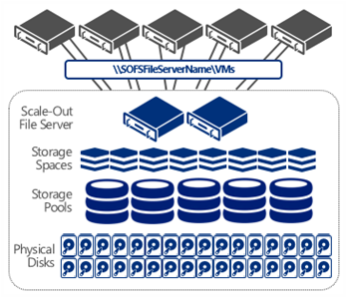
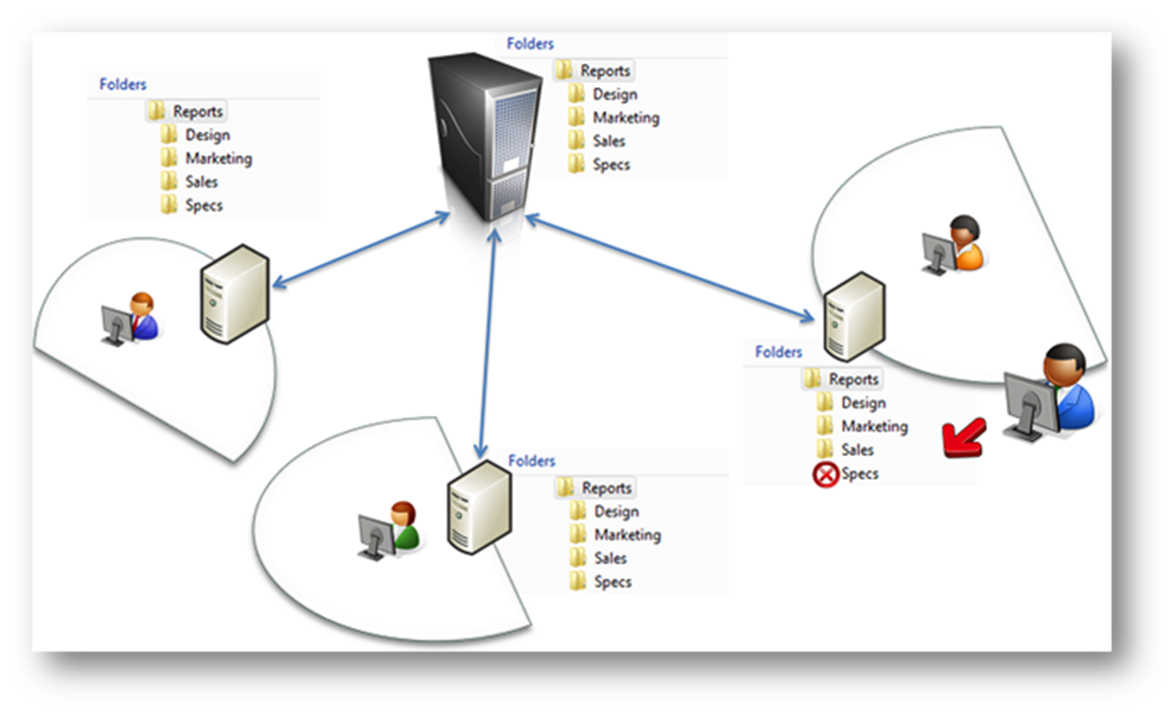

Slide 5
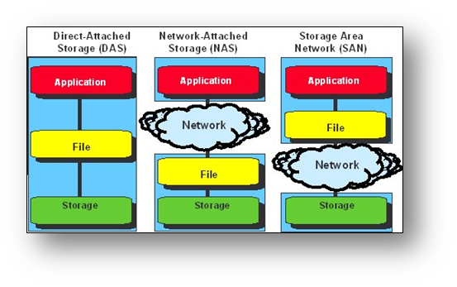

Slide 6
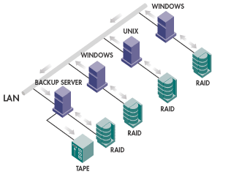
1.2 Type of file server
Direct-Attached Storage (DAS)
Direct-attached storage (DAS) is digital storage directly attached to the computer accessing it, as opposed to storage accessed over a computer network (i.e. network-attached storage). Examples of DAS include hard drives, solid-state drives, optical disc drives, and storage on external drives.
Notes:
2) Ưu điểm
Do các thiết bị lưu trữ được kết nối trực tiếp vào server và giữa chúng không có bất kì thiết bị mạng nào như hub, switch, router…nên hệ thống DAS có những ưu điểm sau:
Dễ triển khai và cấu hình
Đỡ tốn kém chi phí đầu tư vào thiết bị mạng
3) Khuyết điểm
Nhược điểm của DAS là khả năng mở rộng hạn chế. Thực tế, DAS làm việc rất tốt với một server nhưng khi dữ liệu tăng, số lượng máy chủ cũng tăng sẽ tạo nên những vùng dữ liệu phân tán và gián đoạn. Điều đó sẽ làm tăng chi phí lưu trữ tổng thể cho doanh nghiệp và sẽ càng khó khăn hơn khi muốn sao lưu hay bảo vệ một hệ thống lưu trữ dữ liệu đang nằm rải rác và phân tán như vậy.
Do thiết bị lưu trữ được kết nối trực tiếp vào server nên khi xảy ra sự cố về nguồn điện thì phần lưu trữ trên server đó sẽ không sử dụng được.
Một khuyết điểm nữa là DAS chia sẻ chung khả năng xử lý và bộ nhớ của server trong quá trình read / write, nên việc truy

Slide 7
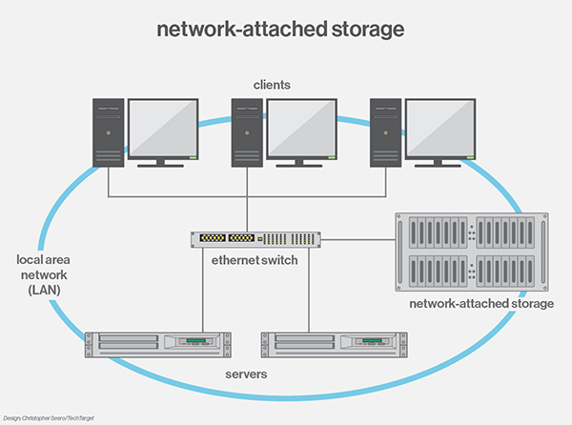
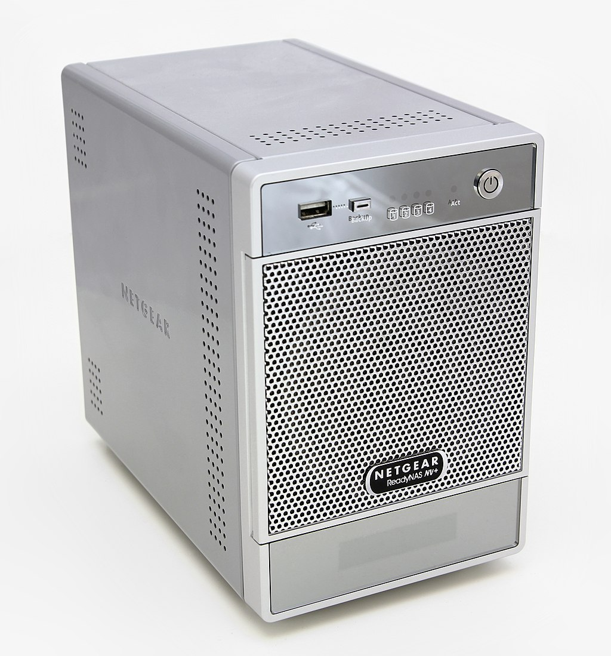
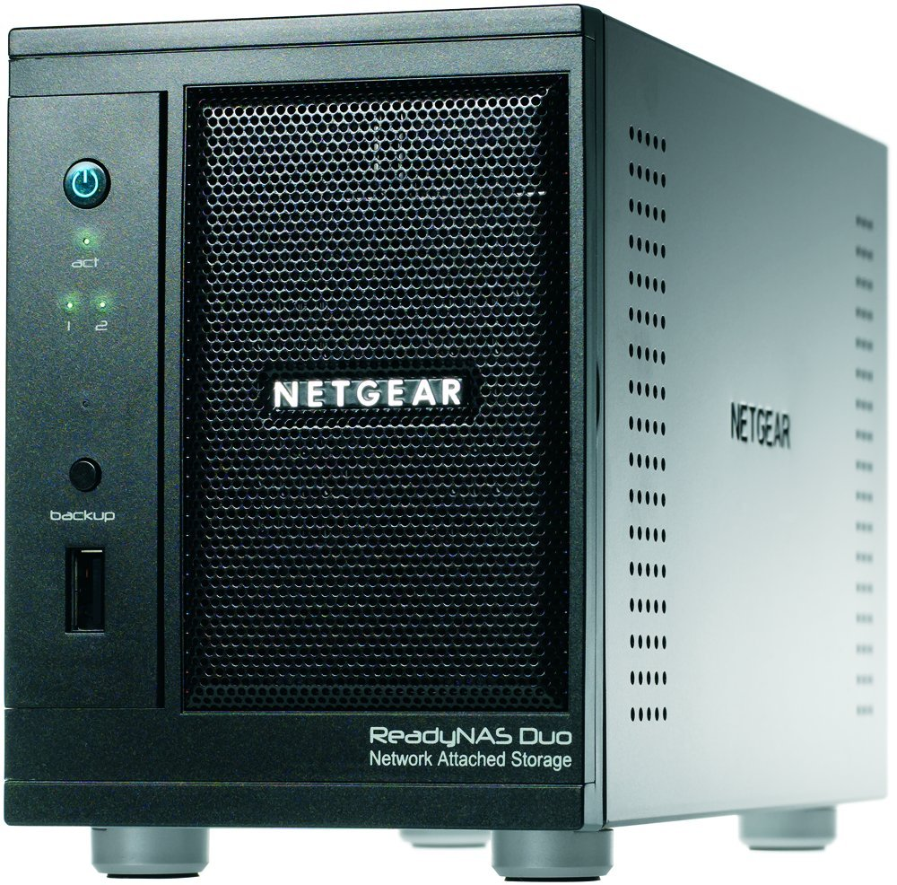
1.2 Type of file server
Network-Attached Storage (NAS)
Network-attached storage offers dedicated file serving and sharing through a network. It increases performance and reliability with features like RAID and swappable drives designed for higher multi-drive workloads.
Notes:
2) Ưu điểm
NAS là sự lựa chọn lý tưởng đối với các doanh nghiệp đang tìm kiếm một giải pháp đơn giản và chi phí hợp lý, đáp ứng việc truy cập dữ liệu nhanh trên nhiều client.
NAS đáp ứng nhiều nhu cầu hơn so với DAS ở các điểm sau:
Khả năng lưu trữ và khả năng mở rộng của NAS thường lớn hơn so với DAS
Do có thể được truy cập thông qua mạng nên các file thường được đặt tại một địa điểm, thay vì bị phân tán trên nhiều server hay thiết bị như DAS
NAS cung cấp khả năng tập trung dữ liệu với chi phí hợp lý
Ngoài ra, NAS còn có các ưu điểm khác như dễ triển khai và vận hành khi có hoặc không có nhân viên IT tại chỗ.
3) Khuyết điểm
Với việc sử dụng chung hạ tầng mạng với các ứng dụng khác, việc lưu trữ dữ liệu có thể ảnh hưởng đến hiệu năng của toàn hệ thống (làm chậm tốc độ của LAN), điều này đặc biệt đáng quan tâm khi cần lưu trữ thường xuyên một lượng lớn dữ liệu.
Trong môi trường có các hệ cơ sở dữ liệu thì NAS không phải là giải pháp tốt vì các hệ quản trị cơ sở dữ liệu thường lưu dữ liệu dưới dạng block chứ không phải dưới dạng file nên sử dụng NAS sẽ không cho hiệu năng tốt

Slide 8
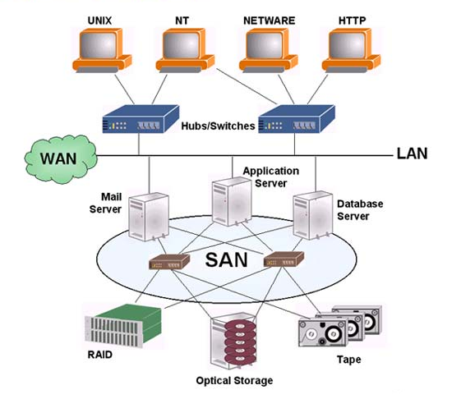
1.2 Type of file server
Storage Area Network (SAN)
Storage area network is a dedicated, high-performance storage system that transfers block-level data between servers and storage devices.
Notes:
2) Ưu điểm
Có khả năng sao lưu dữ liệu với dung lượng lớn và thường xuyên mà không làm ảnh hưởng đến lưu lượng thông tin trên mạng.
Đặc biệt thích hợp với các ứng dụng cần tốc độ và độ trễ nhỏ ví dụ như các ứng dụng xử lý giao dịch trong ngành ngân hàng, tài chính…
Dữ liệu luôn ở mức độ sẵn sàng cao.
Dữ liệu được lưu trữ thống nhất, tập trung và có khả năng quản lý cao. Có khả năng khôi phục dữ liệu nếu có xảy ra sự cố.
Hỗ trợ nhiều giao thức, chuẩn lưu trữ khác nhau như: iSCSI, FCIP, DWDM…
Có khả năng mở rộng tốt trên cả phương diện số lượng thiết bị, dung lượng hệ thống cũng như khoảng cách vật lý.
Mức độ an toàn cao do thực hiện quản lý tập trung cũng như sử dụng các công cụ hỗ trợ quản lý SAN.
Do đó, SAN thường được sử dụng ở những trung tâm dữ liệu lớn vì mang một số đặc điểm nổi bật như: Giảm thiểu rủi ro cho dữ liệu, khả năng chia sẻ tài nguyên rất cao, khả năng phát triển dễ dàng, thông lượng lớn, hỗ trợ nhiều loại thiết bị, hỗ trợ và quản lý việc truyền dữ liệu lớn và tính an ninh dữ liệu cao.
Hơn nữa, SAN tăng cường hiệu quả hoạt động của hệ thống bằng việc hỗ trợ đồng thời nhiều hệ điều hành, máy chủ và các ứng dụng, có khả năng đáp ứng nhanh chóng với những thay đổi về yêu cầu hoạt động của một tổ chức cũng như yêu cầu kỹ thuật của hệ thống mạng.
3) Khuyết điểm
Do việc cấu hình khá phức tạp nên khi triển khai SAN, ta cần có các công cụ quản lý cũng như nhân sự có kỹ năng chuyên môn cao.
Ngoài ra, chi phí để triển khai SAN cũng cao hơn DAS và NAS.

Slide 9
2. File server resource management (FSRM)
File Server Resource Manager is a feature set in the File and Storage Services server role in Windows Server that helps administrators classify and manage stored data in file servers.
There are five main features in FSRM. All five features can be managed and configured with PowerShell or with the File Server Resource Manager Microsoft Management Console.
File Classification Infrastructure - automates the processes behind classification so administrators have a more effective and insightful way to manage data.
File Management Tasks - helps administrators apply conditional actions or policies based on how they are classified.
File screening management - helps administrators control what kinds of files end users are allowed to store on file servers.
Quota management - helps administrators limit how much space can be used for folders and volumes and can also be applied for new folders and volumes.
Storage reports - helps administrators identify disk usage trends and how data is classified.

Slide 10
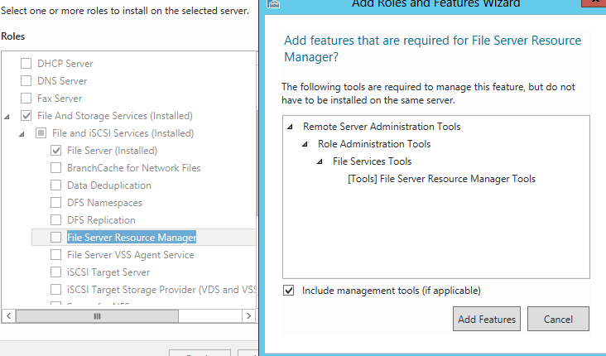
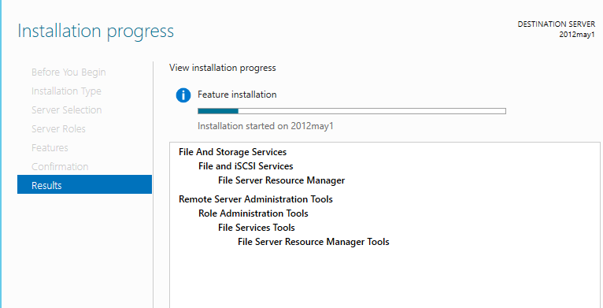
2. File server resource management (FSRM)
Install FSRM
Manager->Add Roles and feature
Next continues to :
Server Roles: File and Storage and service -> File and ISCSI Services -> Check on File and Resource manager .

Slide 11
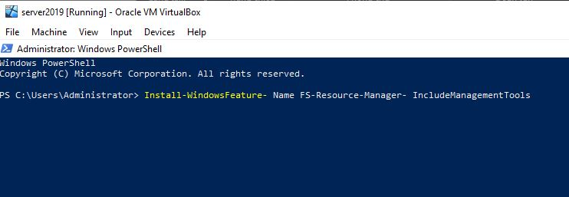
2. File server resource management (FSRM)
Install FSRM with powershell. Open powershell as admin and type in
Install-WindowsFeature –Name FS-Resource-Manager –IncludeManagementTools

Slide 12
3. File server permission

